Slide 1

微机原理与接口技术
林贤明
Department of Cognitive Science
Xiamen University
Notes:
信息检索综述

Slide 2
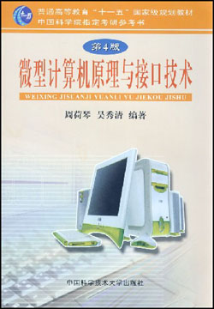
Text Book
周荷琴 吴秀清 编著，《微型计算机原理与接口技术》，中国科技大学出版社，合肥，2008年6月第四版
Notes:
信息检索综述

Slide 3
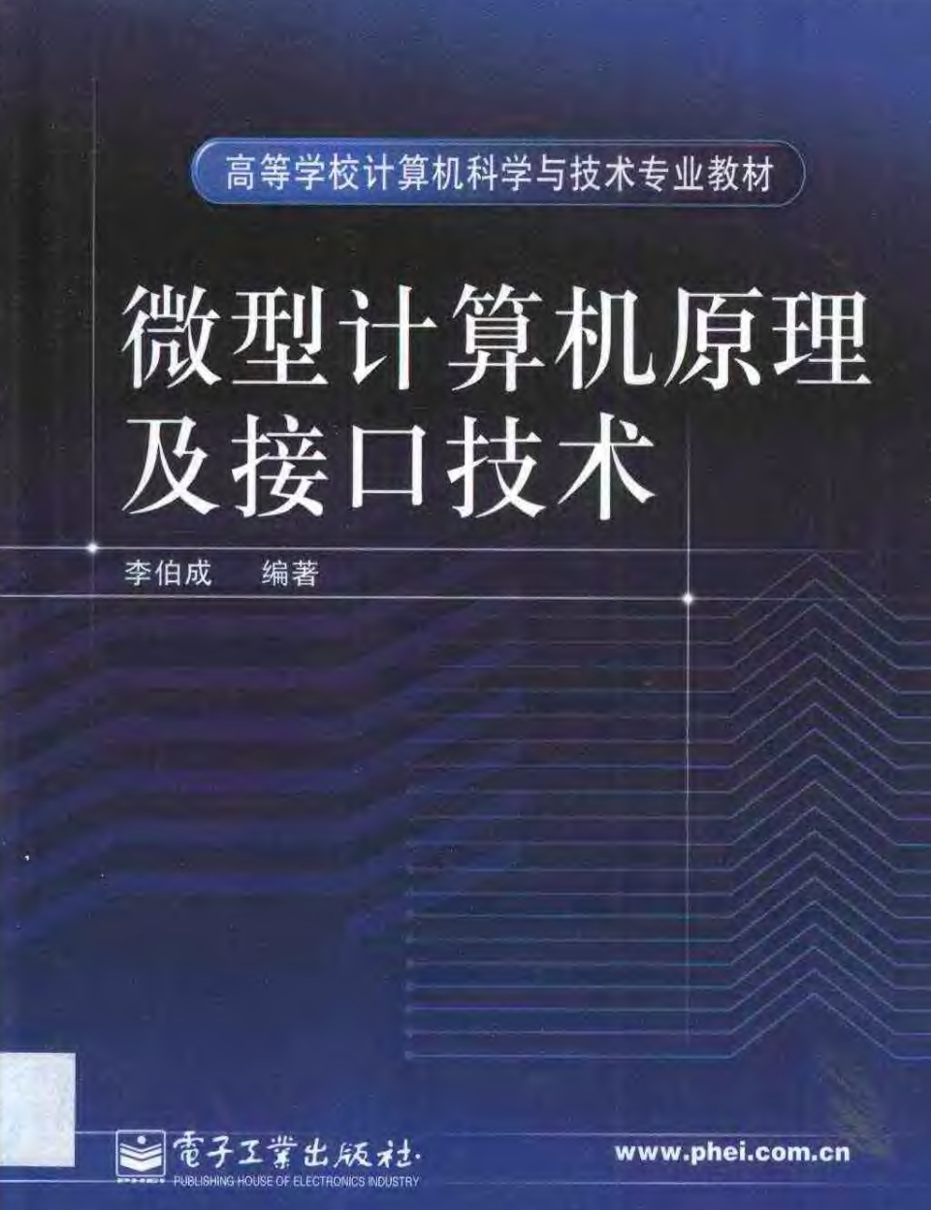
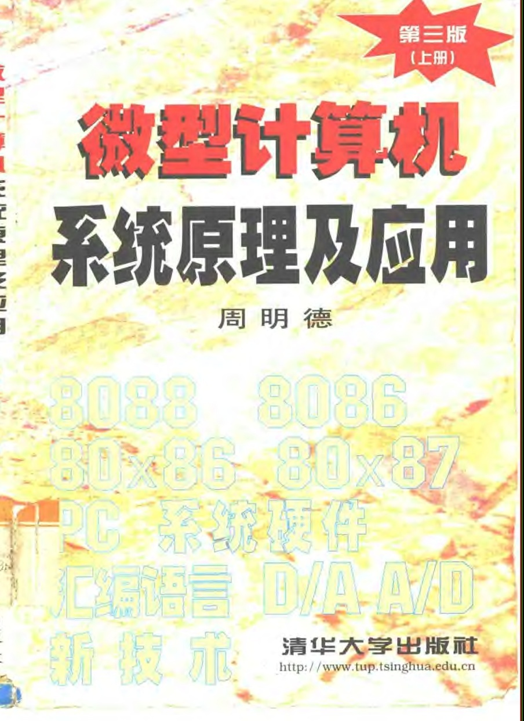
References
Notes:
信息检索综述

Slide 4
任课教师
林贤明
Mobile : 18059818113
Email : linxm@xmu.edu.cn
QQ ： 105794413
Notes:
信息检索综述

Slide 5
服务器地址
1. 课件及学习资料下载：
http://course.xmu.edu.cn
2. 作业提交：（电子版 ）
http://course.xmu.edu.cn
Notes:
信息检索综述

Slide 6
课程基本情况
课程性质
专业核心课
前期课程
数字逻辑，汇编语言，计算机组成原理 等
后续课程
单片机原理 等
学习目的
  掌握8086微机的组成和结构
  掌握微型计算机的工作原理
  掌握微型计算机接口技术（如:中断控制接口、定时/计数控制接口、并行/串行通信接口、数/模和模/数转换接口、DMA接口等）
  培养扎实的硬件动手设计能力
Notes:
信息检索综述

Slide 7
教学计划安排
学时：32学时（16×2）(1-16周)
实验课16学时 (8-16双周)
考核：
  平时： 作业、课堂提问、出勤等 10％
  实验： 实验完成情况、实验报告 20％
  期中考试： 20%
  期末考试： 50％
答疑：
  在线答疑：QQ、微信
Notes:
信息检索综述

Slide 8
Contents
本课程主要讲解:
  8086/8088微机的组成、工作原理及其接口技术。
课程主要包括章节：
  指定教材的1，2，6，7，8，9，10，11共八章内容。
Notes:
信息检索综述

Slide 9
Contents（2）
绪论 1 学时
8086系统结构 3 学时
I/O接口与总线 2 学时
微型计算机中断系统 6 学时
可编程计数/定时器8253 4 学时
可编程并行接口8255 4 学时
可编程串行接口8251 4 学时
模数/数模转换 6 学时
Notes:
信息检索综述

Slide 10
第1章 绪论
1.1 微型计算机的发展概况
1.2 微型计算机系统组成
  1.2.1 微型计算机
  1.2.2 I/O接口
  1.2.3 总线
1.3 计算机数据格式(略)
  1.3.1 数制
  1.3.2 计算机数据格式
Notes:
信息检索综述

Slide 11
1.1 微型计算机的发展概况
1946年2月15日，世界第一台电子计算机问世
1946年世界上第一台电子计算机ENIAC由美国宾夕法尼亚大学研制成功。据记载它重达30吨，占地170平方米，耗电140千瓦时，用了18800多个电子管，每秒钟仅能做5000次加法。
这台计算机有五个基本部件：输入设备、输出设备、运算器、存储器和控制器，奠定了当代电子数字计算机体系结构的基础。
Notes:
信息检索综述
1匹空调 735 W ， 1.5匹空调1.1 KW

Slide 12
1.1微型计算机的发展概况
运作了九年之久。
吃电很凶。 据传ENIAC每次一开机，整个费城西区的电灯都为之黯然失色。
真空管的损耗率相当高。几乎每15分钟就可能烧掉一支真空管，操作员须花15分钟以上才能找出坏掉的管子，使用极不方便。
曾有人调侃道：“只要那部机器可以连续运转五天，而没有一只真空管烧掉，发明人就要拍手称庆了”。
Notes:
信息检索综述

Slide 13
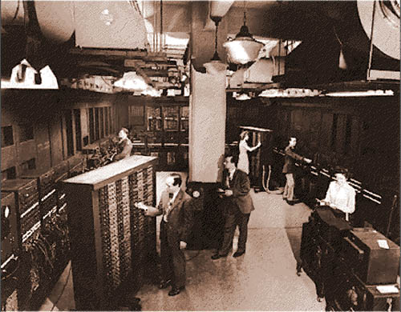
1.1微型计算机的发展概况
Notes:
信息检索综述

Slide 14
1.1微型计算机的发展概况
计算机发展
  第一代—电子管计算机：1946—1957年，数据处理
  第二代—晶体管计算机：1958—1964年，工业控制
  第三代—中小规模集成电路计算机：1965—1971年，小型计算机
  第四代—大规模和超大规模集成电路计算机： 1972—至今，微型计算机
  第五代—智能计算机？生物计算机？量子计算机？ 研制当中
Notes:
信息检索综述

Slide 15
1.1微型计算机的发展概况
微处理器的发展(五代，详见P5 表1.1)
  第一代微处理器是以Intel公司1971年推出的4004，4040为代表的四位微处理机。
  第二代微处理机（1973年~1977年），典型代表有：Intel 公司的8080、8085；Motorola公司的M6800以及Zilog公司的Z80。
  第三代微处理机 以16位机为代表，基本上是在第二代微机的基础上发展起来的。其中Intel公司的8088, 8086是在8085的基础发展起来的；M68000是Motorola公司在M6800 的基础发展起来的。
Notes:
信息检索综述
摩尔定律是由英特尔（Intel）创始人之一戈登·摩尔（Gordon Moore）提出来的。其内容为：集成电路（IC）上可容纳的晶体管数目，约每隔24个月（1975年摩尔将24个月更改为18个月）便会增加一倍，性能也将提升一倍，当价格不变时；或者说，每一美元所能买到的电脑性能，将每隔18个月翻两倍以上。^{[1]}这一定律揭示了信息技术进步的速度。
1965年4月19日，《电子学》杂志（Electronics Magazine）第114页发表了摩尔（时任仙童半导体公司工程师）撰写的文章〈让集成电路填满更多的元件〉，文中预言半导体芯片上集成的晶体管和电阻数量将每年增加一倍。
1975年，摩尔在IEEE的一次学术年会上提交了一篇论文，根据当时的实际情况对摩尔定律进行了修正，把“每年增加一倍”改为“每两年增加一倍”，而现在普遍流行的说法是“每18个月增加一倍”。但1997年9月，摩尔在接受一次采访时声明，他从来没有说过“每18个月增加一倍”，而且SEMATECH路线图跟随24个月的周期。

Slide 16
1.1微型计算机的发展概况
微处理器的发展(五代，详见P5 表1.1)
  第四代微处理机 以Intel公司1984年10月推出的80386CPU和1989年4月推出的80486CPU为代表。
  第五代微处理机的发展更加迅猛，1993年3月被命名为Pentium的微处理机面世，1997年Pentium 2问世，2000年Pentium 4问世，2006年Core问世。
Notes:
信息检索综述
摩尔定律是由英特尔（Intel）创始人之一戈登·摩尔（Gordon Moore）提出来的。其内容为：集成电路（IC）上可容纳的晶体管数目，约每隔24个月（1975年摩尔将24个月更改为18个月）便会增加一倍，性能也将提升一倍，当价格不变时；或者说，每一美元所能买到的电脑性能，将每隔18个月翻两倍以上。^{[1]}这一定律揭示了信息技术进步的速度。
1965年4月19日，《电子学》杂志（Electronics Magazine）第114页发表了摩尔（时任仙童半导体公司工程师）撰写的文章〈让集成电路填满更多的元件〉，文中预言半导体芯片上集成的晶体管和电阻数量将每年增加一倍。
1975年，摩尔在IEEE的一次学术年会上提交了一篇论文，根据当时的实际情况对摩尔定律进行了修正，把“每年增加一倍”改为“每两年增加一倍”，而现在普遍流行的说法是“每18个月增加一倍”。但1997年9月，摩尔在接受一次采访时声明，他从来没有说过“每18个月增加一倍”，而且SEMATECH路线图跟随24个月的周期。

Slide 17
1.2 微型计算机系统
从计算机的基本结构结构上看：从大型机到微机均属于冯若依曼型计算机，其体系结构均遵循冯诺依曼思想：
  计算机包含五大逻辑部件：运、控、存、输入、输出
  计算机的基本工作原理是：存储器存储程序和程序控制。
早期的冯若依曼型计算机以运算器为中心，
Notes:
信息检索综述

Slide 18
1.2 微型计算机系统
以运算器为中心的体系结构
控制器
输入设备
运算器
输出设备
主存储器
Notes:
信息检索综述

Slide 19
1.2 微型计算机系统
随着计算机系统的发展，计算机体系结构已演变成“以存储器为中心”的结构。具体如下图所示：

Slide 20
1.2 微型计算机系统
控制器
输入设备
主存储器
输出设备
运算器
以存储器为中心的计算机基本结构图

Slide 21
1.2 微型计算机系统
微型计算机组成
微型计算机由微处理器、存储器、输入/输出接口电路和系统总线组成。如下图所示：
CPU
数据总线
I/O设备
存储器
I/O接口
状态
控制
微型计算机组成示意图

Slide 22
1.2 微型计算机系统
  微处理器：计算机系统的核心，也称CPU，主要完成：取指和译码；简单算术逻辑运算；在处理器和存储器及I/O之间传送数据；程序流向控制。
  存储器：分为ROM和RAM，用来存放程序和数据。CPU从存储器读指令、读数据、存结果。
  I/O接口电路：用于将CPU与外部设备相连接，使得二者在信息交换式时，在速度、格式、电平上能相互匹配。
  总线：将CPU、存储器和IO接口电路相连，是各个部件之间进行信息传递的信息通道。按传送信息类型不同分：地址、数据、控制三种总线。

Slide 23
1.2 微型计算机系统
微型计算机系统
  以微型计算机为主体，配上外部输入/输出设备及系统软件就构成了微型计算机系统。
  常见输入设备：鼠标、键盘、扫描仪、…
  常见输出设备：显示器、打印机、绘图仪…
  没有配置软件系统的计算机硬件系统，俗称裸机
  裸机+系统软件=微型计算机系统

Slide 24
1.2 微型计算机系统
微处理器
  微处理器由：算术逻辑部件ALU，累加器和通用寄存器组，指令指针寄存器，段寄存器，时序和控制逻辑，内部总线组成。
    ALU：完成算术运算和逻辑运算；
    寄存器：存储不同类型的数据或者地址；
    标志寄存器：存放算术、逻辑运算结果的状态(如: 溢出、进位等)，或某些控制操作的标志(如: 中断允许标志）。
    控制逻辑：对整机进行控制（包括取指、译码和分析），发出相应的控制信号和时序，将控制信号和时序送到微型计算机的相应部件，使CPU内部及外部协调工作。
Notes:
信息检索综述

Slide 25
1.2 微型计算机系统
存储器
  存储器用来存储程序和数据，按照在系统中的位置分成：内部存储和外部存储。
  内部存储：存放当前正在使用或经常使用的程序和数据，CPU可直接访问，一般容量比较小；
  外部存储：存放不经常使用的海量数据，外存的容量比较大。当需要访问外存的数据时，数据必须先调入内存，才可以被CPU访问。
Notes:
信息检索综述
内存主要存放：当前正在使用或经常使用的程序和数据，CPU可直接访问，一般容量比较小；外存则是存放相对不经常使用的海量数据，外存的容量比较大。当需要访问外存的数据时，数据必须先调入内存，才可以被cpu访问。
常见内存：RAM（SRAM与DRAM)和ROM(PROM EPROM EEPROM)两种
常见外存：磁盘、磁带、闪存、SD卡、CF卡、TF卡、光盘等。

Slide 26
1.2 微型计算机系统
微型计算机的性能指标
  主频：微型计算机中CPU的时钟频率，主要反映
  了微机运行的速度。
  字长：反应计算机能够直接处理的二进制位数。字长越长，运算精度越高，并行处理的位数越多。
  内存容量：存储信息的能力，容量越大存储信息越多。

Slide 27
1.2 微型计算机系统
微型计算机的性能指标
  存储周期：主存储器完成一次读写所需的时间，存取时间越短，内存速度越快，整机的运算速度也就越快。
  运算速度：计算机每秒钟所能运算的指令数，单位MIPS
  内核数目：反应CPU处理并行处理任务的能力，内核越多，并行处理能力越强。
  高速缓存：cache

Slide 28
1.2 微型计算机系统
I/O接口
  用于CPU或存储器与外设之间进行信息交换。
  因外设种类多，速度各异、信号电平不同，数据格式不同，因此，需要配备不同的外设接口。
  常用的接口芯片有：
    8259可编程中断控制器。
    8253/8254可编程定时/计数器。
    8255可编程并行接口。
    8251可编程串行接口。
    8237可编程DMA控制器。
    A/D模/数、D/A数/模转换器。
Notes:
信息检索综述

Slide 29
1.2 微型计算机系统
总线
  总线标准的特性
    物理特性：总线物理连接的方式，包括：根数、插头、插座形状、引脚排列等。
    功能特性：每根线的功能定义，分成三类（数据、地址、控制）。
    电气特性：规定信号的传递方向和有效电平范围。
    时间特性：在什么时间有效。
Notes:
信息检索综述

Slide 30
1.2 微型计算机系统
  总线分类（按不同使用层次分）
    内部总线：CPU内部各部件间的总线
    元件级总线：地址，数据，控制总线
    系统总线：ISA，EISA，VESA，PCI，PCI-E等
    外部总线：USB，IEEE1394，HDMI等
Notes:
信息检索综述

Slide 31
1.2 微型计算机系统
  根据计算机内部各部件的连接方式不同，常见总线结构分为：
    单总线结构：控制简单、易于扩充系统I/O设备；只能分时工作，数据传输量受限 。
    面向CPU的双总线结构：提高了微机系统的数据传送效率，但是外设和主存之间没有直接通路，要通过CPU进行信息交换，降低了CPU的工作效率。
    面向主存储器的双总线结构：CPU和主存之间可以直接高速交换信息，提高了信息传送效率，同时不降低CPU工作效率。

Slide 32
    特点：控制简单、易于扩充系统I/O设备；只能分时工作，数据传输量受限 。
CPU
存储器
IO接口
IO接口
IO接口
……
IO设备1
IO设备2
IO设备n
……
微机单总线结构
back

Slide 33
CPU
IO接口
IO接口
IO接口
……
主存储器
IO设备1
IO设备2
IO设备n
……
面向CPU的双总线结构
back

Slide 34
IO接口
IO接口
CPU
主存储器
……
IO设备1
IO设备n
……
面向主存的双总线结构
back

Slide 35
1.3 计算机数据格式(略)
1.3.1 数制（略）
1.3.2 计算机数据格式（略）
Notes:
信息检索综述

Slide 36

Any Questions?
Notes:
信息检索综述

